Slide 1
ВЛАСТИВОСТІ ФУНКЦІЙ

Slide 2
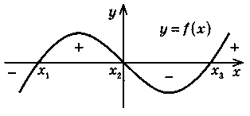
Властивості функції
1. Якщо для функції y = f(x) виконується умова f (х₀) = 0 (х₀
D( f )), то х₀ — нуль функції.
На рисунку
х₁, х₂, х₃
— нулі функції
( f (x₁) = f (x₂) = f (x₃) = 0).
Проміжки
(-∞; x₁), (x₁; x₂), (х₂; х₃), (х₃; +∞) —
проміжки знакосталості функції
y = f(x).

Slide 3
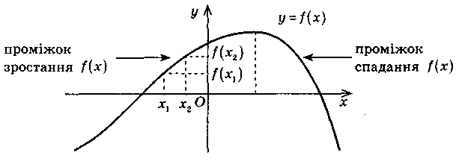
2.

Slide 4
ОЗНАЧЕННЯ
Функцію називають зростаючою на деякому проміжку, якщо більшому значенню аргументу з цього проміжку відповідає більше значення функції.
Функцію називають спадною на деякому проміжку, якщо більшому значенню аргументу з цього проміжку відповідає менше значення функції.

Slide 5
Якщо необхідно визначити, чи є функція y = f(x) зростаючою/спадною на даному проміжку, то:
а) покладають умову х₂ > х₁;
б) записують різницю f(x₂) – f(x₁) та перетворюють її так, щоб можна було визначити її знак;
в) якщо f(x₂) – f(x₁) > 0, то f(x₂) > f(x₁), і при умові х₂ > х₁ це означає, що f(x) зростає на даному проміжку;
г) якщо f(x₂) – f(x₁) < 0, то f(x₂)<f(x₁), і при умові х₂ > х₁ це означає, що f(x) спадає на даному проміжку.

Slide 6
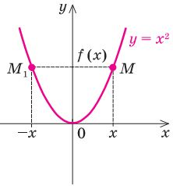
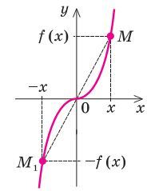
Парність і непарність функції.
Функцію y=f(x) називають парною, якщо для будь-якого значення х з області її визначення значення –х також належить області визначення і виконується рівність f(-x) = f(x)
Функцію y=f(x) називають непарною, якщо для будь якого значення х з області її визначення значення –х також належить області визначення і виконується рівність f(-[) = -f(x)

Slide 7
Щоб дослідити функцію y=f(x) на парність, потрібно:
1) Знайти область визначення функції і встановити, чи вона симетрична початку координат;
2) Якщо область визначення симетрична відносно початку координат, то шукаємо f(-x):
а) якщо для будь-якого значення х з області визначення функції виконується рівність f(-x) = f(x), то функція є парною;
б) якщо для будь-якого значеннях з області визначення функції виконується рівність f(-x) = -f(x), то функція є непарною;
в) якщо жодна з цих рівностей не виконується, то функція є ні парною, ні непарною.
3) Якщо область визначення не симетрична відносно початку координат, то функція є ні парною, ні непарною.

